Slide 1

Visual Studio para Arquitectos de Software
Integrantes: Matías PADRÓN Mateo ROMÁN
FECHA: 04/05/2025
Ing: Campaña mauricio
1

Slide 2

DESARROLLO
OBJETIVO
INTRODUCCIÓN A LA ARQUITECTURA DE SOFTWARE
ARQUITECTURAS DISTRIBUIDAS, BPM, DISEÑO Y SEGURIDAD
CONCLUSIONES
RECOMENDACIONES
BIBLIOGRAFÍA
2

Slide 3
DESARROLLO
DESARROLLO
OBJETIVO
INTRODUCCIÓN A LA ARQUITECTURA DE SOFTWARE
ARQUITECTURAS DISTRIBUIDAS, BPM, DISEÑO Y SEGURIDAD
CONCLUSIONES
RECOMENDACIONES
BIBLIOGRAFÍA
2.1 OBJETIVOS
Explorar fundamentos y prácticas de la arquitectura de software.
Relacionar principios de diseño con arquitectura tradicional.
Aplicar conceptos de distribución, procesos, diseño y seguridad.

Slide 4
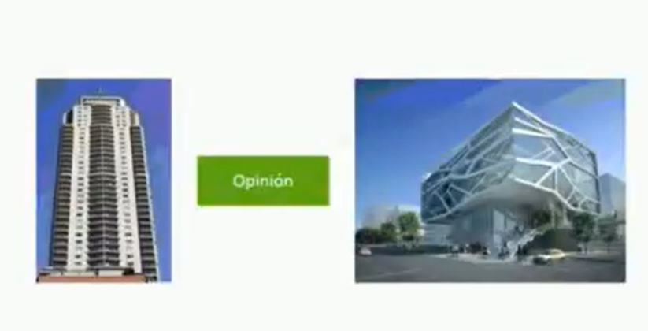
DESARROLLO
DESARROLLO
OBJETIVO
INTRODUCCIÓN A LA ARQUITECTURA DE SOFTWARE
ARQUITECTURAS DISTRIBUIDAS, BPM, DISEÑO Y SEGURIDAD
CONCLUSIONES
RECOMENDACIONES
BIBLIOGRAFÍA
2.2 ¿QUÉ ES LA ARQUITECTURA DE SOFTWARE?
Define componentes, relaciones y principios del sistema.
Asegura escalabilidad, mantenibilidad y alineación con el negocio.
“Un plano que organiza el software para el éxito.”

Slide 5
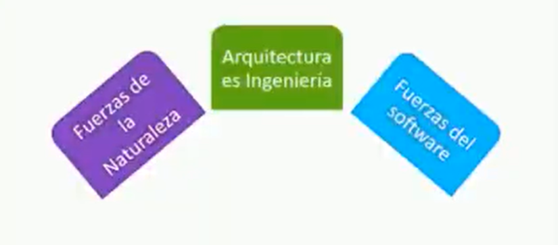
DESARROLLO
DESARROLLO
OBJETIVO
INTRODUCCIÓN A LA ARQUITECTURA DE SOFTWARE
ARQUITECTURAS DISTRIBUIDAS, BPM, DISEÑO Y SEGURIDAD
CONCLUSIONES
RECOMENDACIONES
BIBLIOGRAFÍA
2.3 ARQUITECTURA DE SOFTWARE Y SU RELACIÓN CON LA ARQUITECTURA TRADICIONAL
La Arquitectura como instrumento para el ser humano
En la arquitectura de software, ocurre lo mismo: se deben profundizar en los elementos que componen una buena arquitectura, pero también considerar los elementos adversos que podrían hacer que la arquitectura falle.

Slide 6
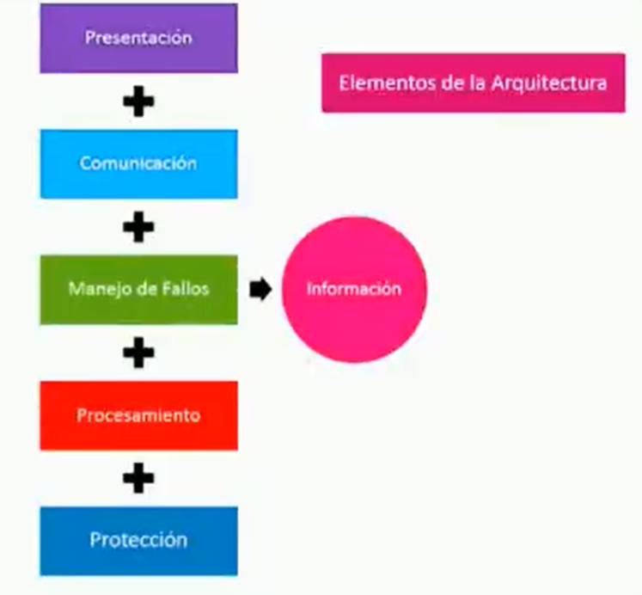
DESARROLLO
DESARROLLO
OBJETIVO
INTRODUCCIÓN A LA ARQUITECTURA DE SOFTWARE
ARQUITECTURAS DISTRIBUIDAS, BPM, DISEÑO Y SEGURIDAD
CONCLUSIONES
RECOMENDACIONES
BIBLIOGRAFÍA
2.4 ELEMENTOS DE LA ARQUITECTURA DE SOFTWARE
La arquitectura debe resolver necesidades reales.
No debe imponerse desde el ego del arquitecto o por capricho tecnológico.
La calidad no depende de la cantidad de tecnología, sino de su uso pertinente.

Slide 7
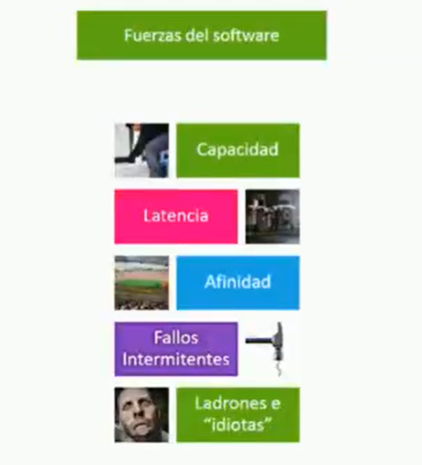
DESARROLLO
DESARROLLO
OBJETIVO
INTRODUCCIÓN A LA ARQUITECTURA DE SOFTWARE
ARQUITECTURAS DISTRIBUIDAS, BPM, DISEÑO Y SEGURIDAD
CONCLUSIONES
RECOMENDACIONES
BIBLIOGRAFÍA
2.5 ELEMENTOS ADVERSOS DE LA ARQUITECTURA DE SOFTWARE
“Sin diseño, el caos prevalece.”
Las principales limitaciones para el arquitecto de software son:
Capacidad
Latencia
Afinidad
Fallos Intermitentes
Ladrones e “idiotas”.

Slide 8
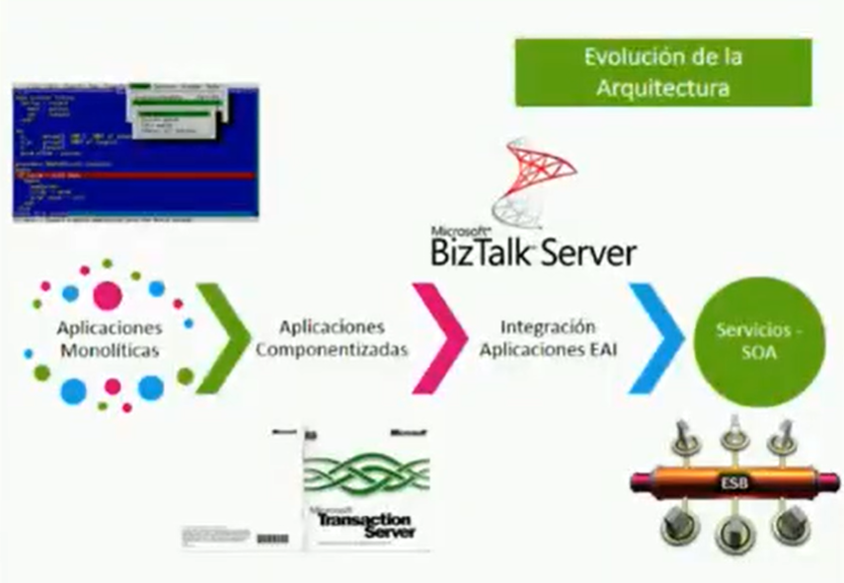
DESARROLLO
DESARROLLO
OBJETIVO
INTRODUCCIÓN A LA ARQUITECTURA DE SOFTWARE
ARQUITECTURAS DISTRIBUIDAS, BPM, DISEÑO Y SEGURIDAD
CONCLUSIONES
RECOMENDACIONES
BIBLIOGRAFÍA
2.6 EVOLUCIÓN DE LA ARQUITECTURA DE SOFTWARE
La arquitectura se adapta a los nuevos retos que presenta el mundo actual
Escala horizontal para soportar mayor carga.
Tolerancia a fallos con redundancia de componentes.

Slide 9
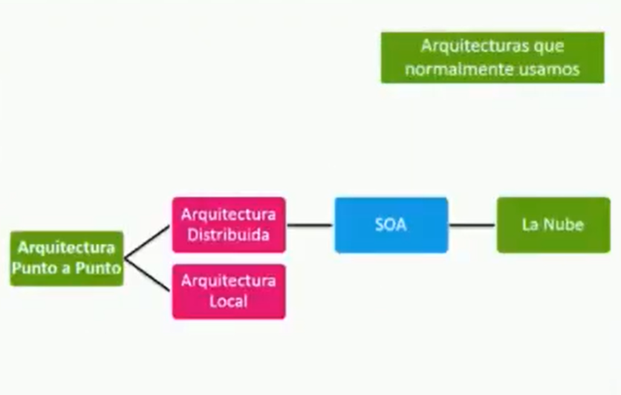
DESARROLLO
DESARROLLO
OBJETIVO
INTRODUCCIÓN A LA ARQUITECTURA DE SOFTWARE
ARQUITECTURAS DISTRIBUIDAS, BPM, DISEÑO Y SEGURIDAD
CONCLUSIONES
RECOMENDACIONES
BIBLIOGRAFÍA
2.7 TIPOS COMUNES DE ARQUITECTURAS DE SOFTWARE
Cada solución:
Presenta diferentes niveles de complejidad, escala y recursos.
Requiere un enfoque adaptado a sus necesidades específicas.
Esto afecta a las decisiones sobre el tipo de arquitectura optimo para cada solución

Slide 10
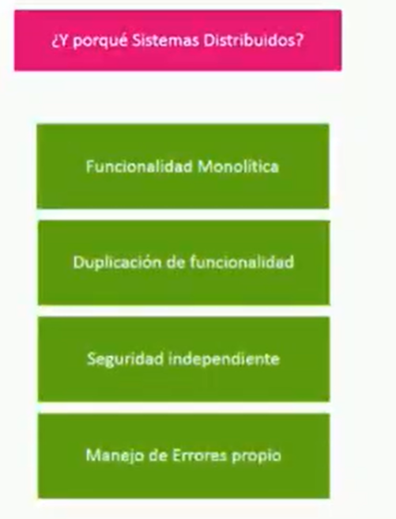
DESARROLLO
DESARROLLO
OBJETIVO
INTRODUCCIÓN A LA ARQUITECTURA DE SOFTWARE
ARQUITECTURAS DISTRIBUIDAS, BPM, DISEÑO Y SEGURIDAD
CONCLUSIONES
RECOMENDACIONES
BIBLIOGRAFÍA
2.8 RAZONES PARA USAR ARQUITECTURAS DISTRIBUIDAS
Escalabilidad y resiliencia mediante distribución.
Escala horizontal para soportar mayor carga
Tolerancia a fallos con redundancia de componentes.
Manejo propio de errores.

Slide 11
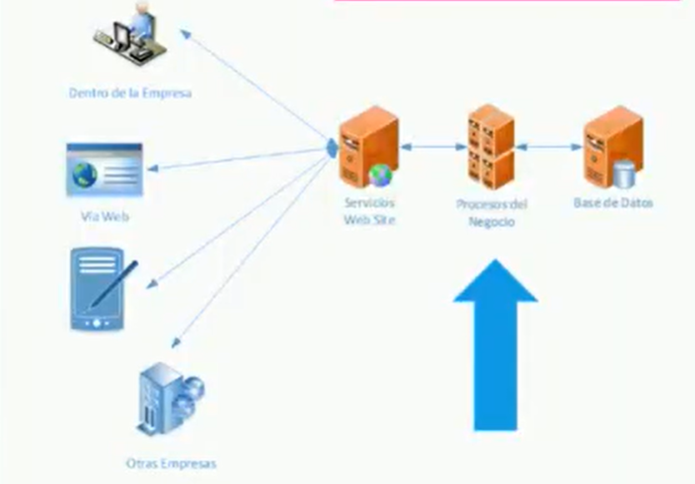
DESARROLLO
DESARROLLO
OBJETIVO
INTRODUCCIÓN A LA ARQUITECTURA DE SOFTWARE
ARQUITECTURAS DISTRIBUIDAS, BPM, DISEÑO Y SEGURIDAD
CONCLUSIONES
RECOMENDACIONES
BIBLIOGRAFÍA
2.9 ESTRUCTURA DE UNA ARQUITECTURA DISTRIBUIDA
Sistemas reales aprovechan la distribución.
Su estructura:
Usa APIs y mensajería para conectar servicios
Ejemplo: Plataforma de comercio electrónico escalable

Slide 12
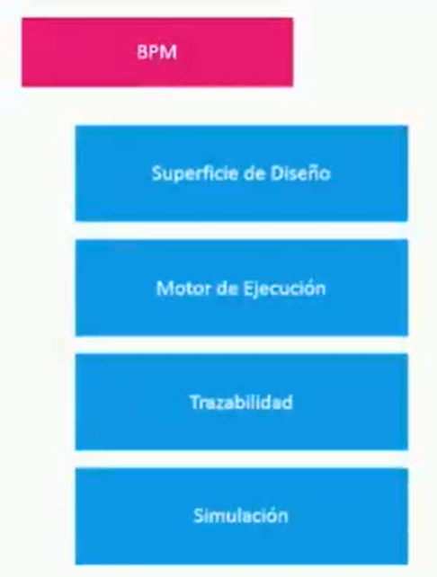
DESARROLLO
DESARROLLO
OBJETIVO
INTRODUCCIÓN A LA ARQUITECTURA DE SOFTWARE
ARQUITECTURAS DISTRIBUIDAS, BPM, DISEÑO Y SEGURIDAD
CONCLUSIONES
RECOMENDACIONES
BIBLIOGRAFÍA
3.0 BUSSINESS PROCESS MODELING
BPM alinea procesos con tecnología.
Modela, automatiza y optimiza procesos empresariales.
Ejemplo: Aprobación de solicitudes en empresas.

Slide 13
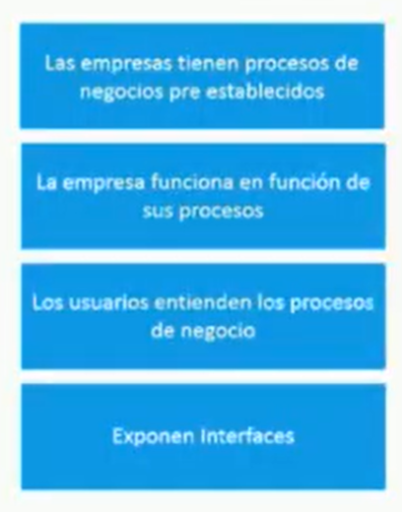
DESARROLLO
DESARROLLO
OBJETIVO
INTRODUCCIÓN A LA ARQUITECTURA DE SOFTWARE
ARQUITECTURAS DISTRIBUIDAS, BPM, DISEÑO Y SEGURIDAD
CONCLUSIONES
RECOMENDACIONES
BIBLIOGRAFÍA
3.1 ENFOQUE EN WORKFLOWS DE NEGOCIOS
Flujos de trabajo que impulsan la eficiencia
Los Workflows permiten:
Procesos de negocio como el núcleo de su trabajo.
Integra lógica de negocio con aplicaciones.

Slide 14
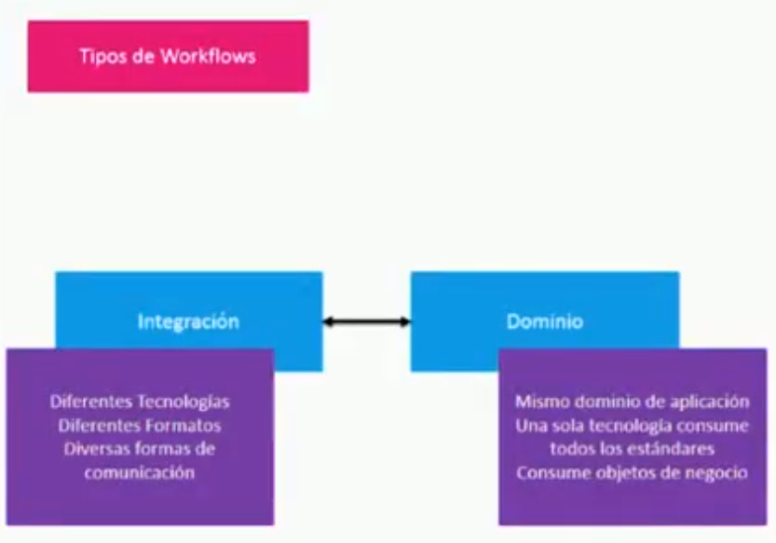
DESARROLLO
DESARROLLO
OBJETIVO
INTRODUCCIÓN A LA ARQUITECTURA DE SOFTWARE
ARQUITECTURAS DISTRIBUIDAS, BPM, DISEÑO Y SEGURIDAD
CONCLUSIONES
RECOMENDACIONES
BIBLIOGRAFÍA
3.2 TIPOS DE WORKFLOWS
Se dividen en:
Workflows de integración: Ideales cuando participan aplicaciones de diferentes tecnologías
Workflows de dominio: Están enfocados en aplicaciones .NET

Slide 15
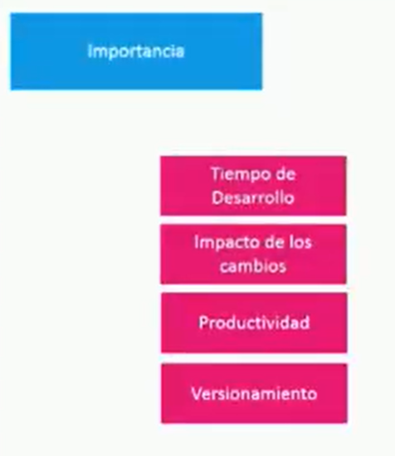
DESARROLLO
DESARROLLO
OBJETIVO
INTRODUCCIÓN A LA ARQUITECTURA DE SOFTWARE
ARQUITECTURAS DISTRIBUIDAS, BPM, DISEÑO Y SEGURIDAD
CONCLUSIONES
RECOMENDACIONES
BIBLIOGRAFÍA
3.3 DISEÑO Y POLIMORFISMO EN APLICACIONES
Con diseño los proyectos enfrentan:
Reducción del tiempo de desarrollo.
Menor impacto de los cambios.
Mayor productividad.
Versionamiento.

Slide 16
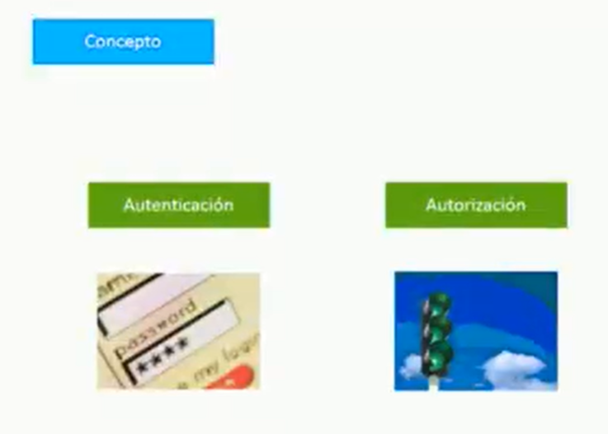
DESARROLLO
DESARROLLO
OBJETIVO
INTRODUCCIÓN A LA ARQUITECTURA DE SOFTWARE
ARQUITECTURAS DISTRIBUIDAS, BPM, DISEÑO Y SEGURIDAD
CONCLUSIONES
RECOMENDACIONES
BIBLIOGRAFÍA
3.4 SEGURIDAD
La seguridad debe diseñarse desde el inicio
Autenticación verifica la identidad del usuario
Autorización define permisos de acceso

Slide 17
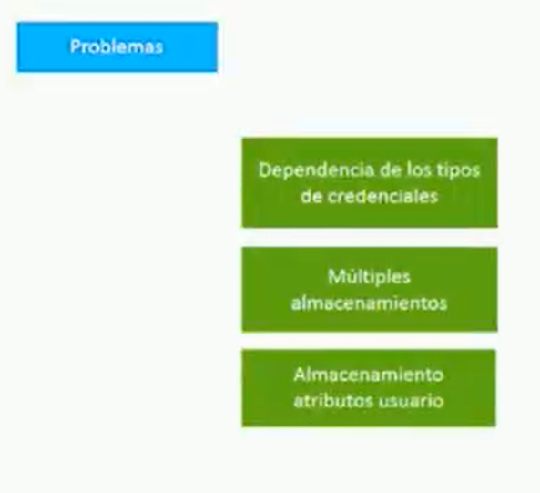
DESARROLLO
DESARROLLO
OBJETIVO
INTRODUCCIÓN A LA ARQUITECTURA DE SOFTWARE
ARQUITECTURAS DISTRIBUIDAS, BPM, DISEÑO Y SEGURIDAD
CONCLUSIONES
RECOMENDACIONES
BIBLIOGRAFÍA
3.5. PROBLEMAS DE SEGURIDAD EN EL SOFTWARE
Problemas de seguridad comunes en el software:
Múltiples almacenamientos de usuarios.
Inconsistencia en atributos de usuario.
Dependencia de tipos de credenciales.
Diversidad de métodos de autenticación

Slide 18
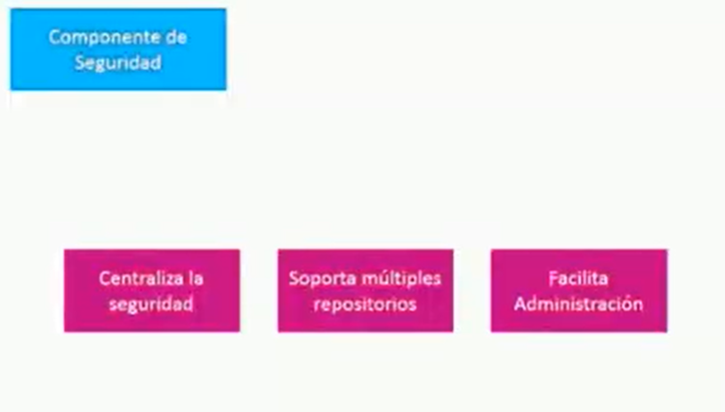
DESARROLLO
DESARROLLO
OBJETIVO
INTRODUCCIÓN A LA ARQUITECTURA DE SOFTWARE
ARQUITECTURAS DISTRIBUIDAS, BPM, DISEÑO Y SEGURIDAD
CONCLUSIONES
RECOMENDACIONES
BIBLIOGRAFÍA
3.6. SOLUCIONES PARA CENTRALIZAR LA SEGURIDAD
Se presentan dos soluciones:
Componente de seguridad centralizado (solución menos intrusiva)
Claims-Based Authentication (solución óptima).

Slide 19
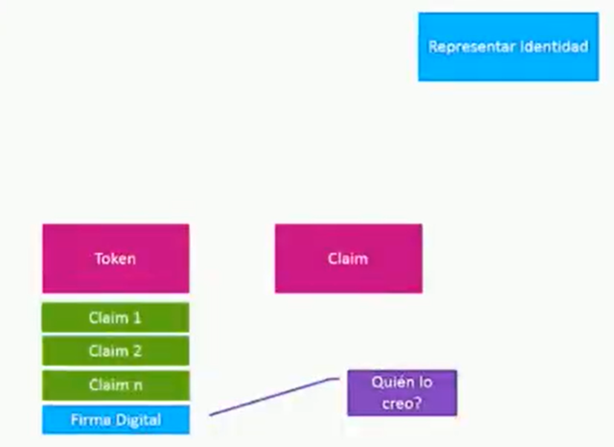
DESARROLLO
DESARROLLO
OBJETIVO
INTRODUCCIÓN A LA ARQUITECTURA DE SOFTWARE
ARQUITECTURAS DISTRIBUIDAS, BPM, DISEÑO Y SEGURIDAD
CONCLUSIONES
RECOMENDACIONES
BIBLIOGRAFÍA
3.7. CLAIM-BASED AUTHENTICATION
Tokens unifican la seguridad.
Implementa:
Usa claims para autenticación y autorización.
Simplifica con Windows Identity Foundation.

Slide 20
Conclusiones
DESARROLLO
OBJETIVO
INTRODUCCIÓN A LA ARQUITECTURA DE SOFTWARE
ARQUITECTURAS DISTRIBUIDAS, BPM, DISEÑO Y SEGURIDAD
CONCLUSIONES
RECOMENDACIONES
BIBLIOGRAFÍA
La planificación arquitectónica inicial es crucial para evitar sistemas caóticos, como la Mansión Winchester. Un diseño estructurado desde el comienzo asegura mantenibilidad y escalabilidad.
El diseño extensible, potenciado por polimorfismo, optimiza la productividad y adaptabilidad. Patrones de diseño y herramientas como Workflow Foundation agilizan el desarrollo.
La seguridad integrada, mediante autenticación federada, es esencial para sistemas modernos. Soluciones como Windows Identity Foundation garantizan protección robusta.

Slide 21
Recomendaciones
DESARROLLO
OBJETIVO
INTRODUCCIÓN A LA ARQUITECTURA DE SOFTWARE
ARQUITECTURAS DISTRIBUIDAS, BPM, DISEÑO Y SEGURIDAD
CONCLUSIONES
RECOMENDACIONES
BIBLIOGRAFÍA
Documentar la arquitectura desde el inicio para facilitar el mantenimiento y evolución. Esto previene problemas comunes en sistemas legados mal diseñados.
Automatizar procesos de negocio con herramientas como Workflow Foundation. BPM mejora la eficiencia y alinea la tecnología con objetivos empresariales.
Implementar seguridad federada para proteger sistemas distribuidos y escalables. Usar tokens y claims simplifica la autenticación y autorización.

Slide 22
Bibliografía
DESARROLLO
OBJETIVO
INTRODUCCIÓN A LA ARQUITECTURA DE SOFTWARE
ARQUITECTURAS DISTRIBUIDAS, BPM, DISEÑO Y SEGURIDAD
CONCLUSIONES
RECOMENDACIONES
BIBLIOGRAFÍA
[1] «Desarrollo y servicios Web.,» 26 SEP 2019. [En línea]. Available: http://www.eumed.net/tesis-doctorales/2007/cavl/Desarrollo%20y%20servicios%20Web.htm. .
[2] M. Arl y Rodríguez, “SOA vs. SOAP y REST”, Adictos al trabajo, 2014. .

